Slide 1

IA et Management de la Santé Sécurité au Travail
Détection et signalisation d’incendie au travail
Réalisé par : Sawadogo Salifou Assisté par : Pr EL HASSANI Ibtissam
Ouedraogo Ousseni
DIASSANA Fatoumata Soukoura

Slide 2





Plan
Résultat de la solution retenue
Presentation du projet
Quelques solutions possibles
Conclusion
Introduction

Slide 3

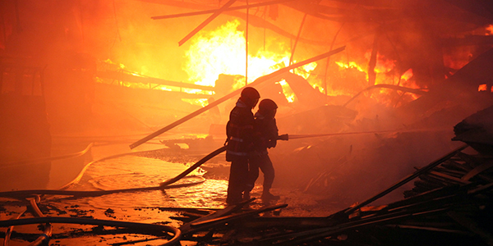
Introduction

Slide 4



Présentation du projet
Dans la perspective d’assurer la santé et la sécurité au travail des travailleurs , l’objet principal de notre projet est de diminuer les dégâts d’incendie en mettant en place un système d’alerte en cas de détection de feu.

Slide 5

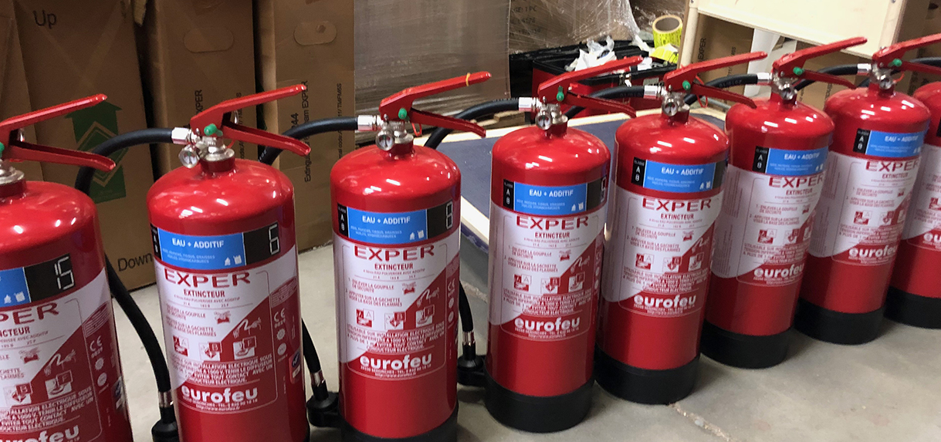
Quelques solutions possibles
Des extincteurs

Slide 6
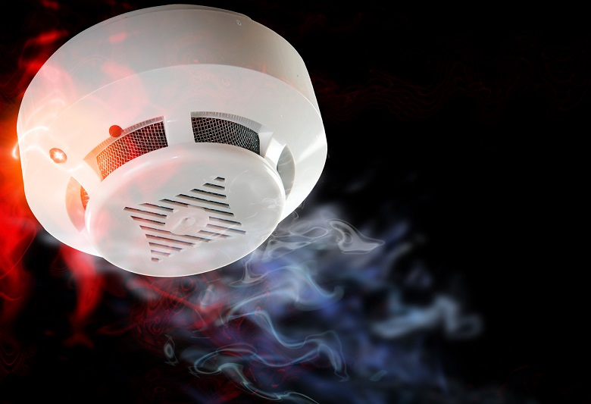
Quelques solutions possibles
Des détecteurs de fumée optique

Slide 7
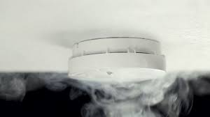
Quelques solutions possibles
Des détecteurs de fumée thermique

Slide 8
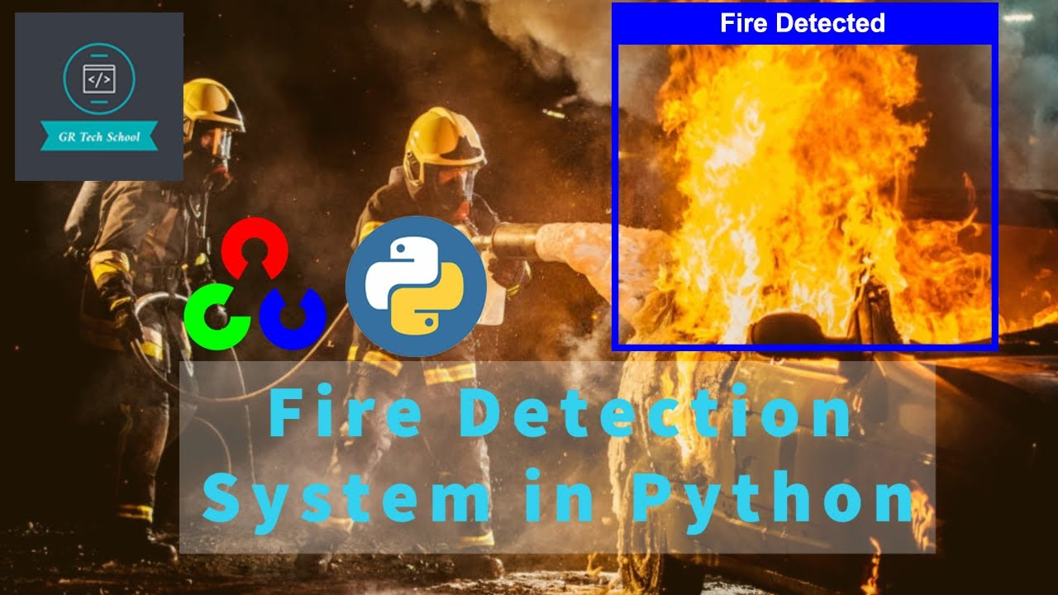
Quelques solutions possibles
Computer vision

Slide 9



Méthodologie adoptée et Résultat de la solution retenue
04
Intégration d’alerte
(Envoi de mail + Sonorisation)
Collecte des donnés
01
03
Paramétrage et entraînement du modèle
Création de la page web avec intégration du modèle entraîné
02

Slide 10
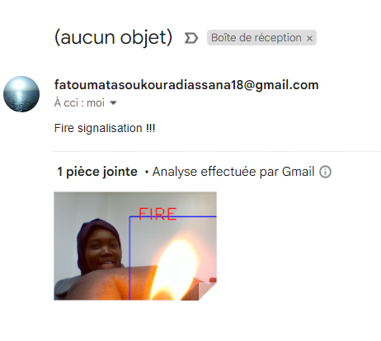
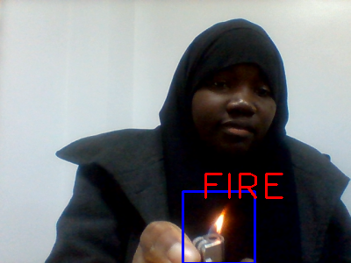
Résultat de la solution retenue

Slide 11

Conclusion
Dans ce projet nous avons conçu un modèle capable de détecter les flammes et système d’alerte sonore et messagerie. Ce modèle est robuste et précis mais néanmoins il manque certains détails. En effet le feu ne se manifeste pas uniquement par la flamme sauvons on a uniquement la fumée, la température donc notre prochainement étape serait de voir comment pourrons nous pouvoir modéliser un modèle qui sera en mesure de prendre en compte toutes les caractéristiques du feu pour nous alerter

